Slide 1

Diapositiva 1
Captura cognitiva para
tratamiento de envíos
Julián Alberto Herrera
German Silva Pedraza
Andrés Martínez
Diego Fernando Díaz
Juan Camilo Morales Pérez

Slide 2
Diapositiva 3
Agenda
1
Definición detallada historias de usuario
Diagrama de entidad relación
5
2
Demo
6
Diagrama de clases detallado
3
Diagrama de componentes
4
Diagrama de despliegue
2

Slide 3
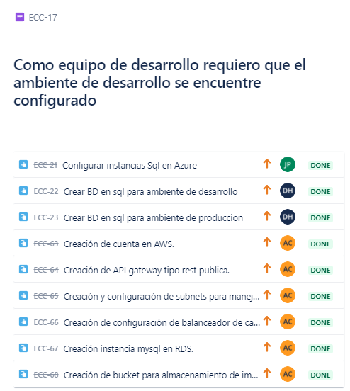
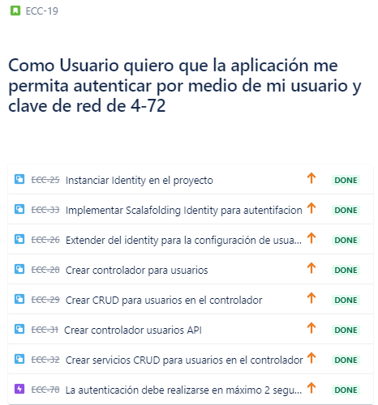
Diapositiva 2
DEFINICIÓN DETALLADA HISTORIAS DE USUARIO 1
3

Slide 4
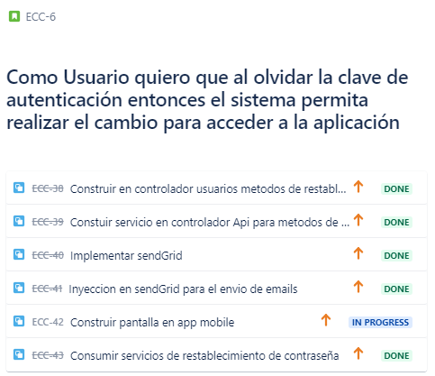
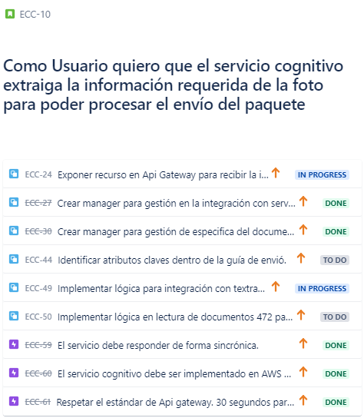
Diapositiva 2
DEFINICIÓN DETALLADA HISTORIAS DE USUARIO 2
4

Slide 5
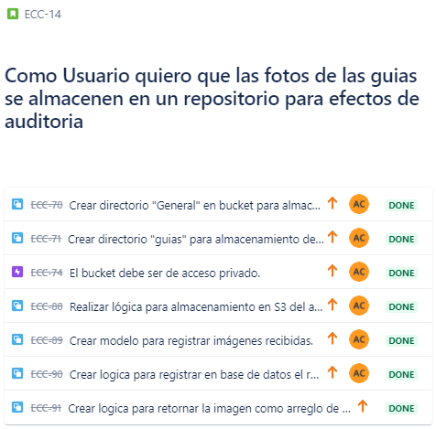
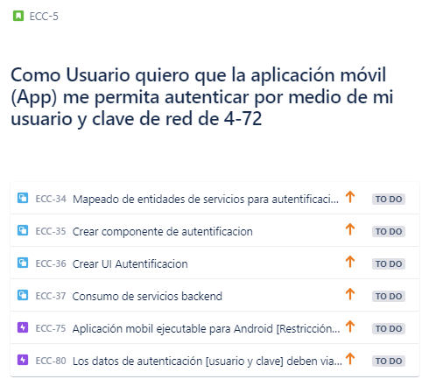
Diapositiva 2
DEFINICIÓN DETALLADA HISTORIAS DE USUARIO 3
5

Slide 6
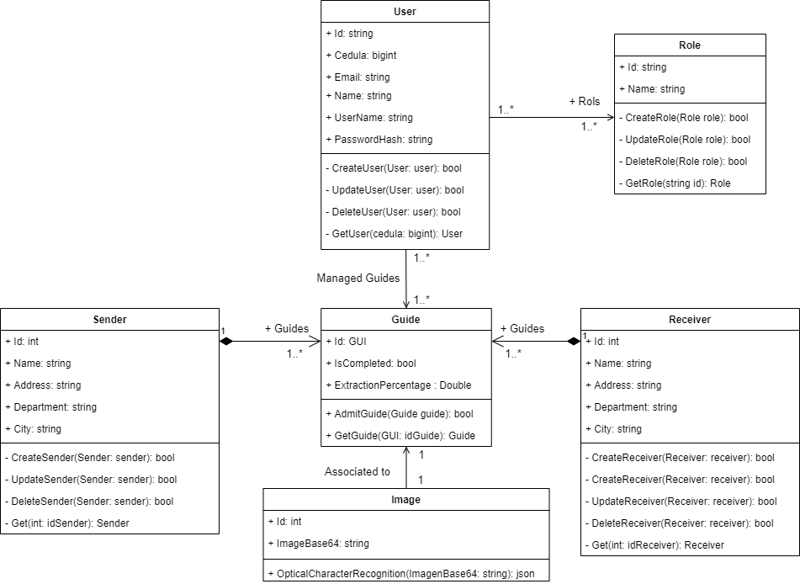
Diapositiva 2
DIAGRAMA DE CLASES
6

Slide 7
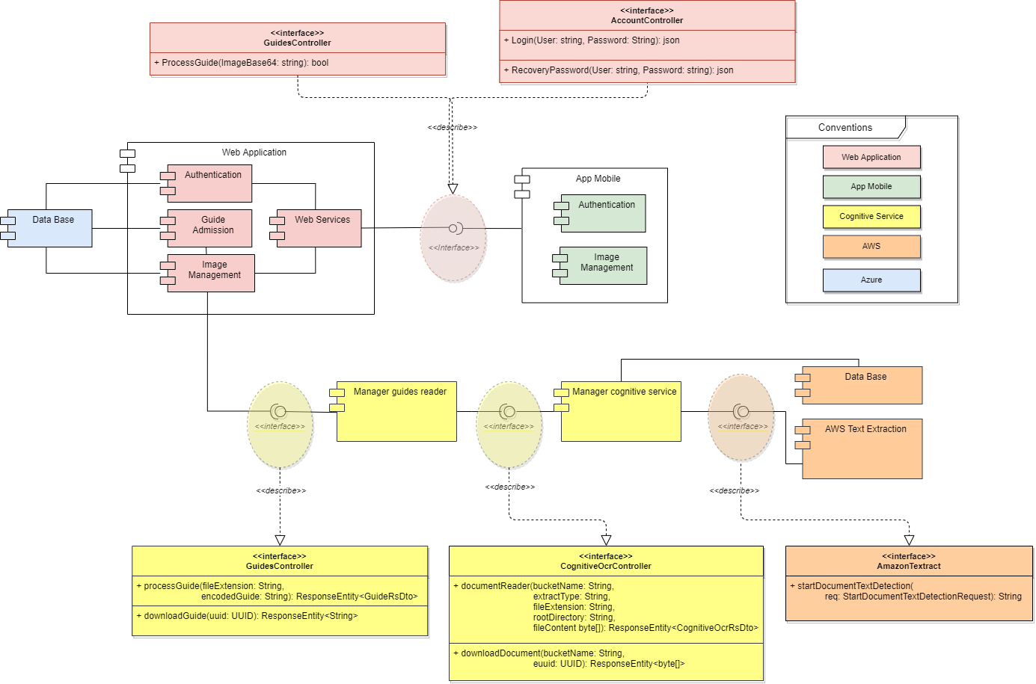
Diapositiva 2
DIAGRAMA DE COMPONENTES
7

Slide 8
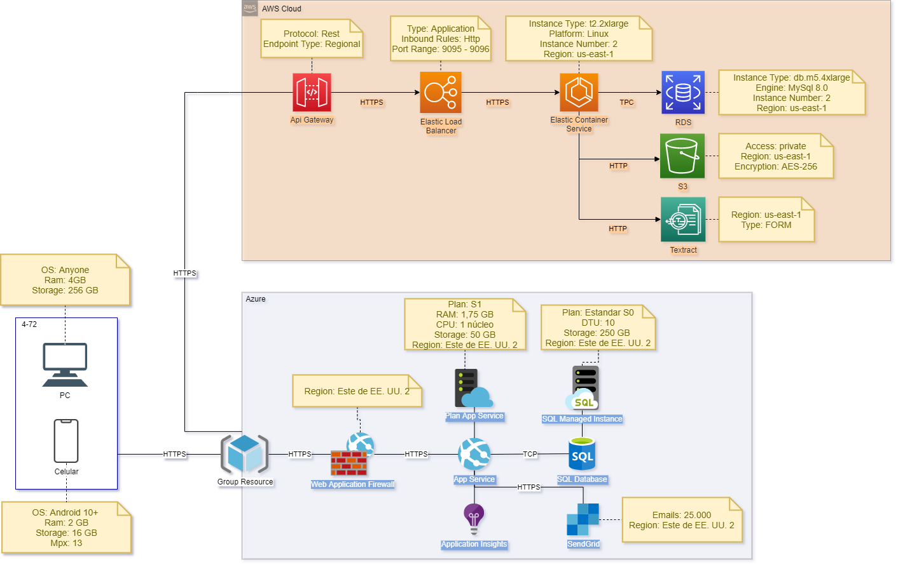
Diapositiva 2
DIAGRAMA DE DESPLIEGUE
8

Slide 9
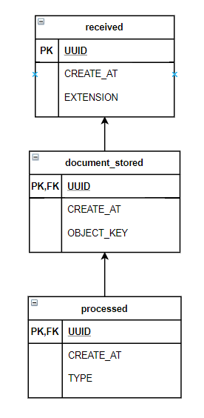
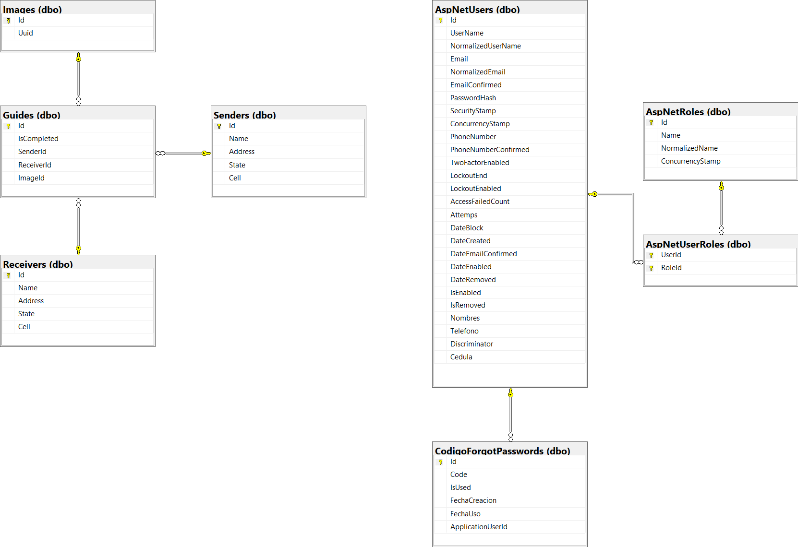
Diapositiva 2
DIAGRAMA DE ENTIDAD RELACIÓN
9

Slide 10



Diapositiva 5
DECISIONES DE DISEÑO
Implementación hibrida de proveedores de servicios de nube
Soluciones con las mejores practicas de la industria
MVP - Cognitivo usando dispositivos móviles.
Implementación marco de trabajo scrum
10

Slide 11
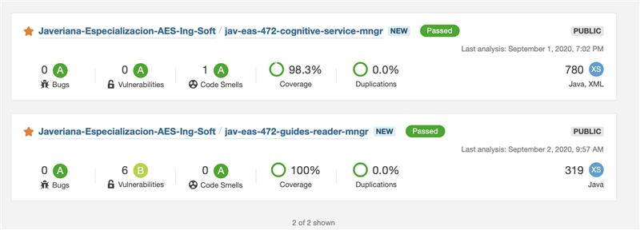
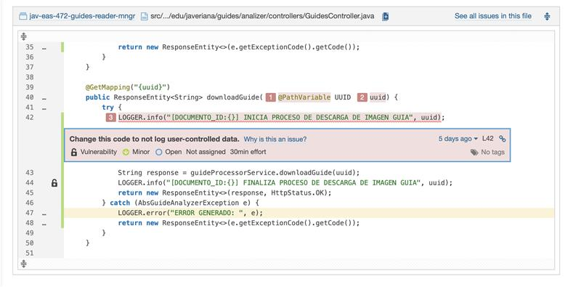
Diapositiva 2
MEJORES PRÁCTICAS
Análisis de código fuente en tiempo de desarrollo
Corrección de inconsistencias reportadas por Sonar Cloud
11

Slide 12

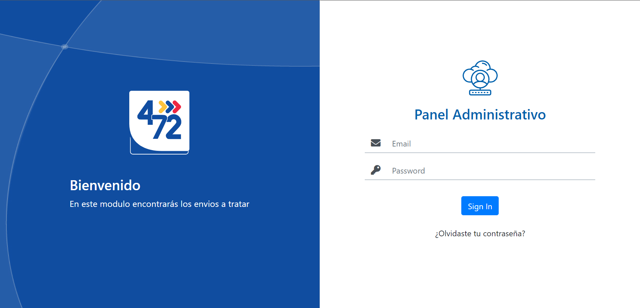
Diapositiva 10
DEMO
12

Slide 13
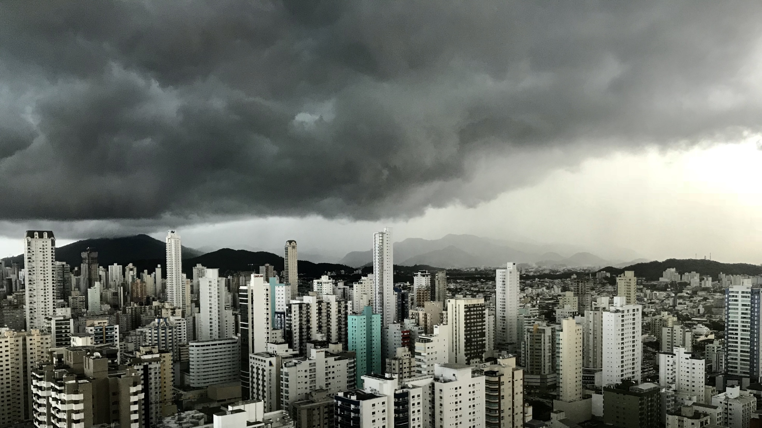
GRACIAS

